Slide 1

Welkom in Guinee
Wereldmissiedag van de kinderen 2021

Slide 2
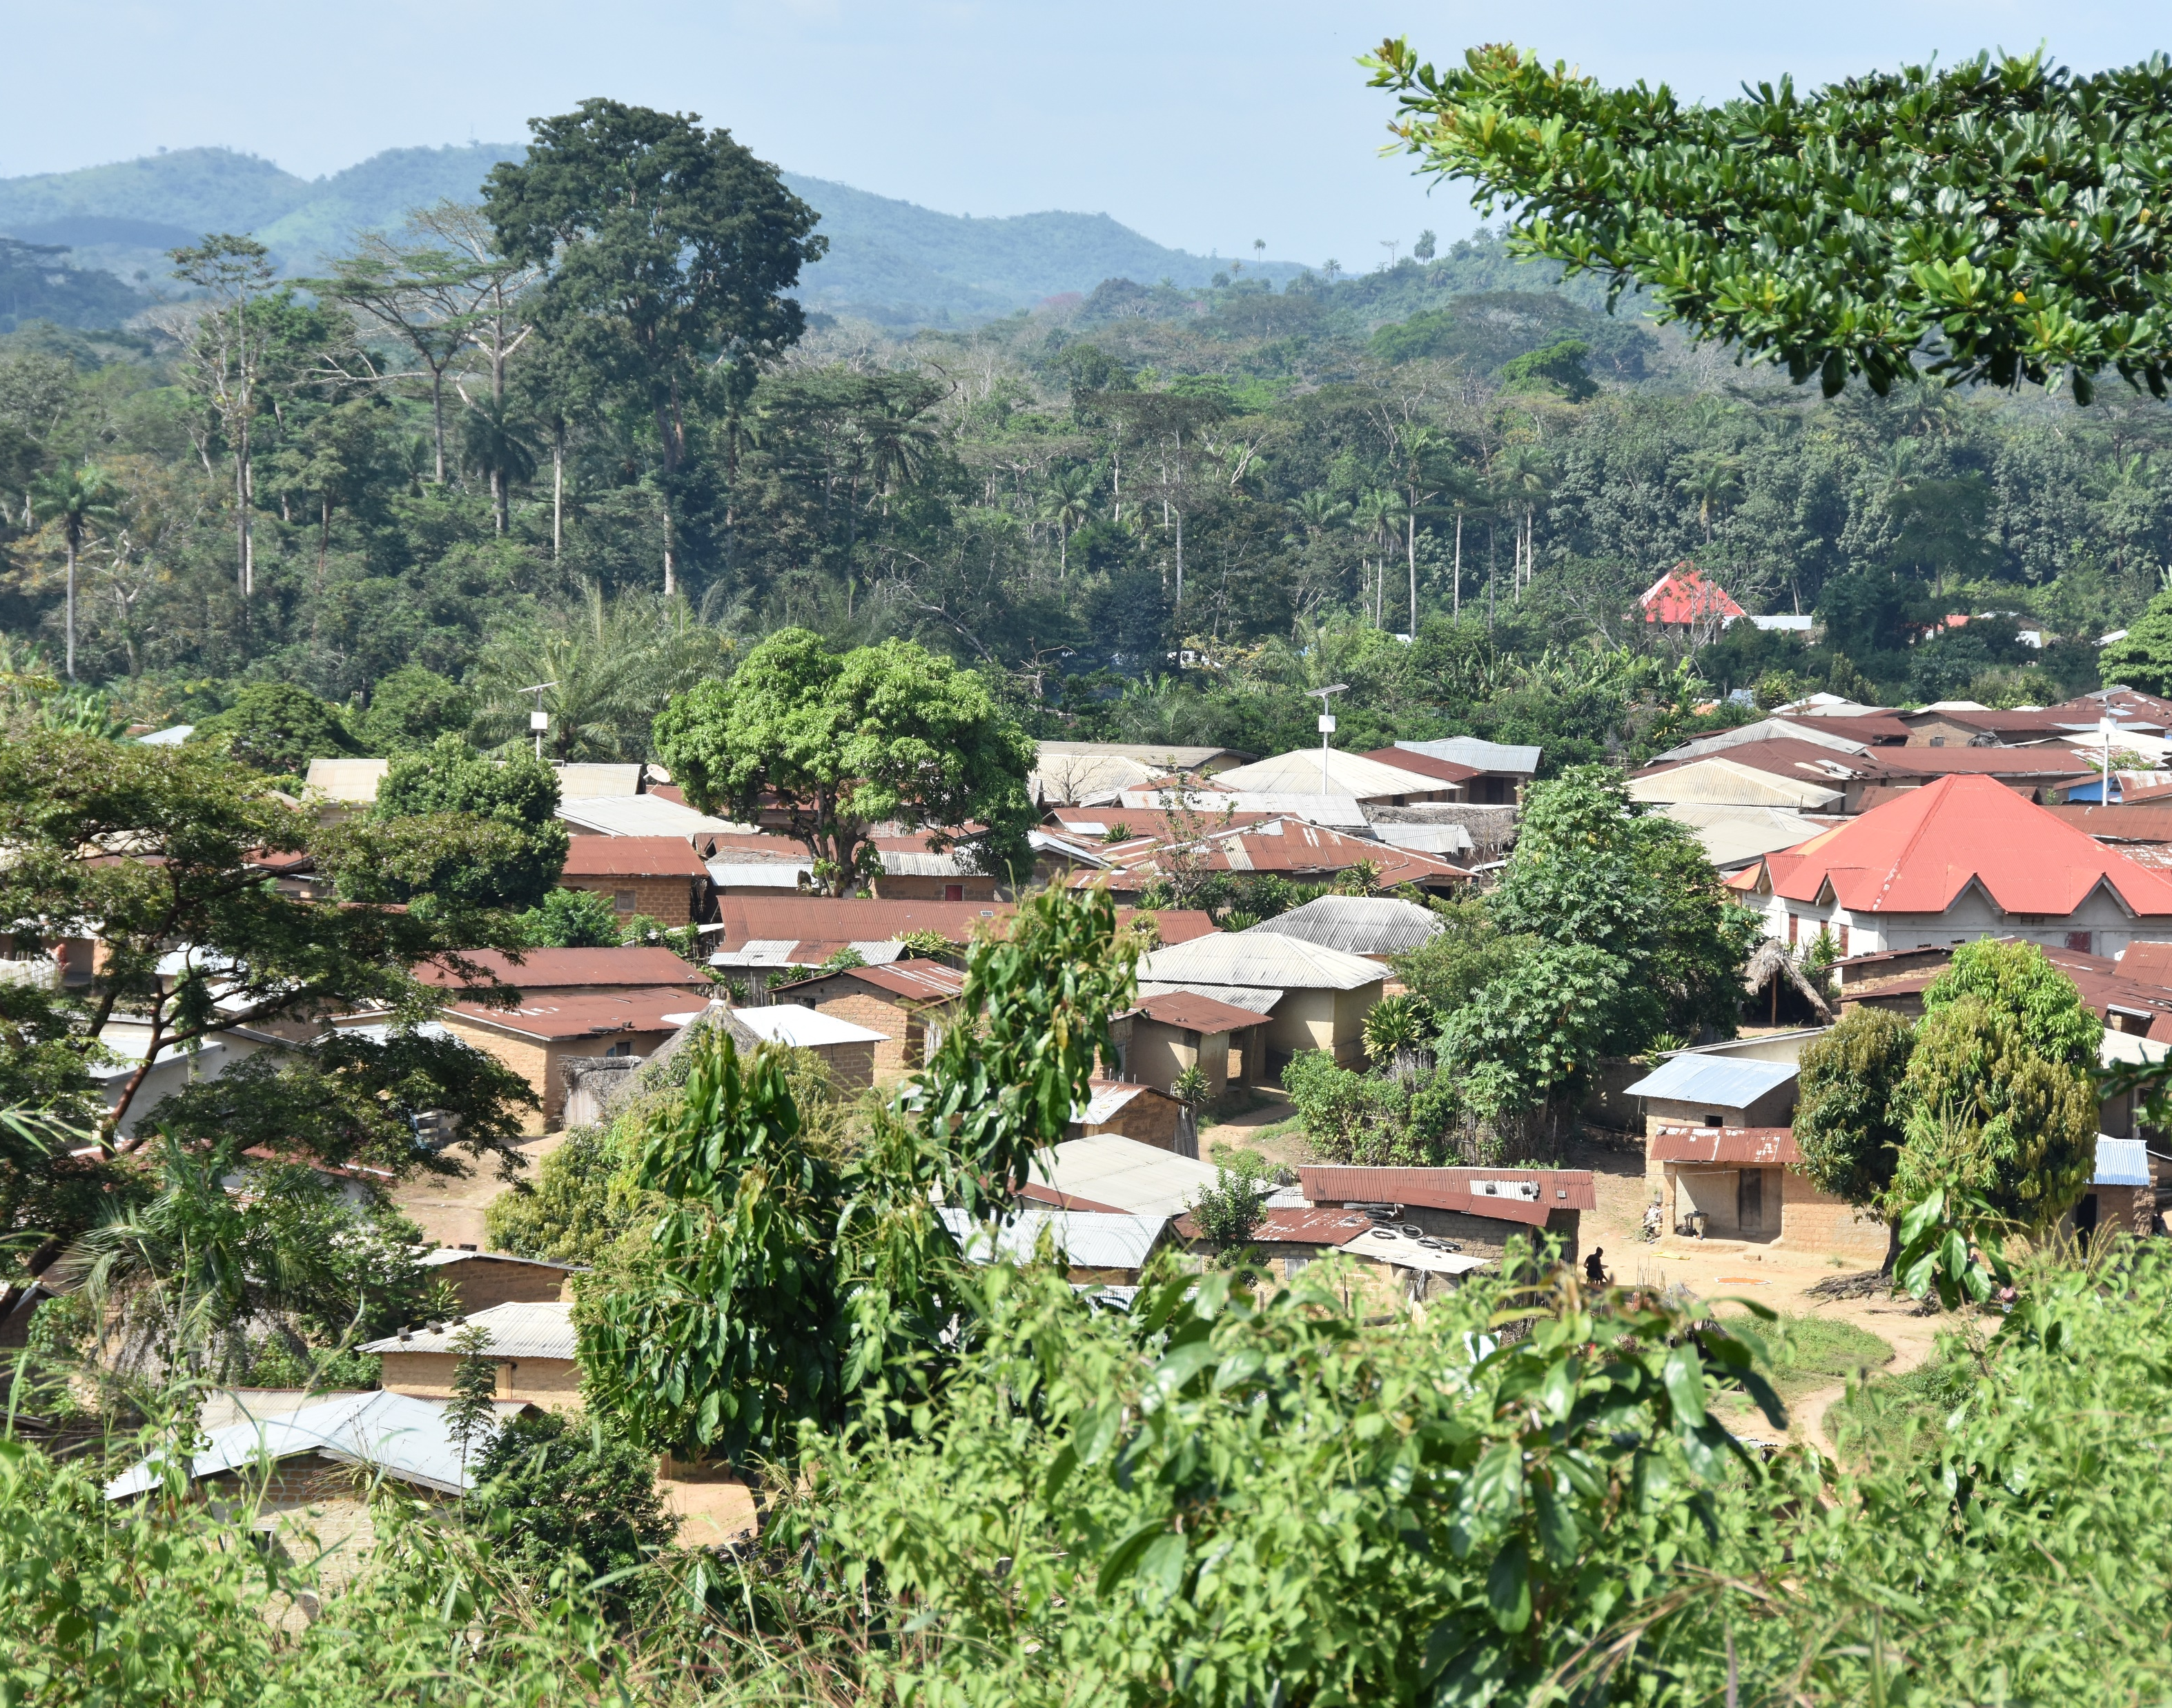
1. De Republiek Guinee
Guinee is een land in West-Afrika dat ligt aan de Atlantische Oceaan. Het is ongeveer zes keer zo groot als Nederland. De hoofdstad heet Conakry.

Slide 3
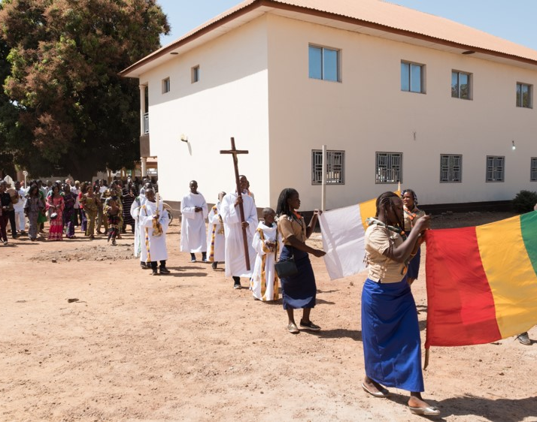
2. De vlag van Guinee
De vlag van Guinee bestaat uit drie verticale banen: rood, geel en groen. Rood staat voor de moeite die het gekost heeft om de onafhankelijkheid te krijgen. Geel wijst op de rijkdom in de bodem zoals goud, diamant, bauxiet en ijzer. Groen staat voor de vele planten en bossen van het land.

Slide 4
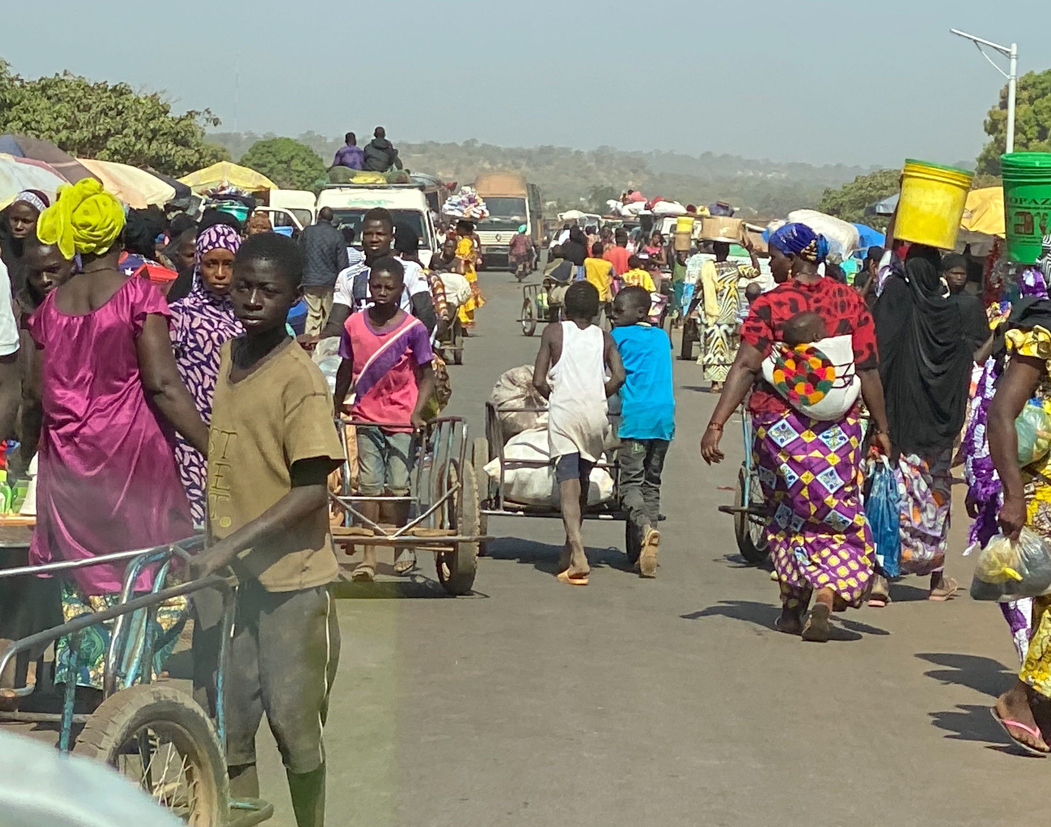
3. De mensen
In het land wonen ongeveer 12 miljoen mensen. De officiële taal van het land is Frans. De mensen in Guinee behoren tot 24 verschillende bevolkingsgroepen; elke groep heeft zijn eigen taal.

Slide 5
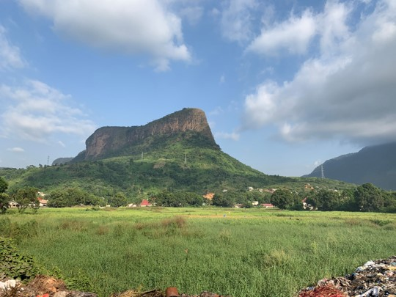
4. De berg Nimba
Het nationale park van de berg Nimba heeft het mooiste bos van West-Afrika en staat op de lijst van het werelderfgoed van de Unesco. De berg Nimba is de hoogste berg van het land (1752 meter).

Slide 6
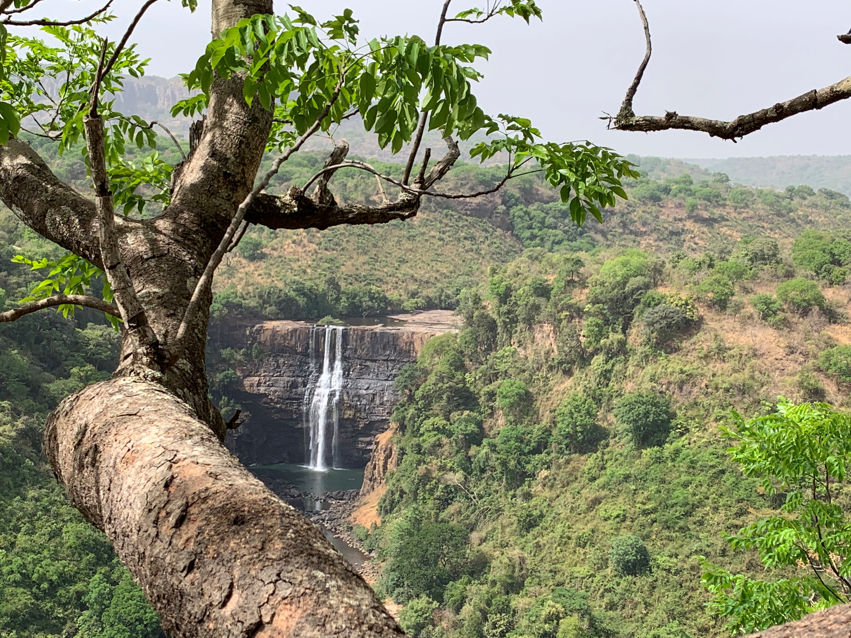
5. Verschillende regio’s
Er zijn vier natuurlijke regio’s: Guinee maritiem of Beneden-Guinee, dat is de kustzone; Midden-Guinee is de bergregio; Hoog-Guinee is de savanne in het noordoosten en Guinee Forestière is de streek met de bossen in het zuidoosten.

Slide 7
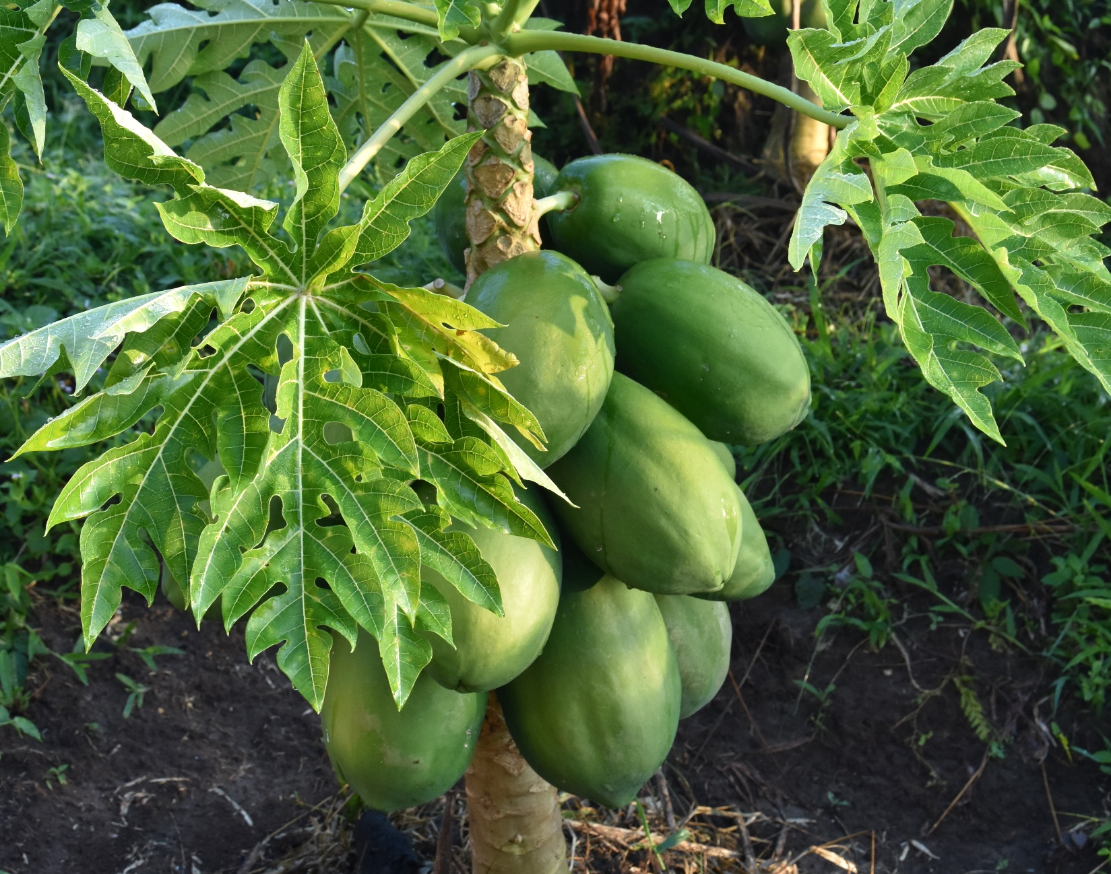
6. Producten van het land
Guinee heeft als bijnaam: het waterkasteel van West-Afrika. Door het vele water kunnen er veel gewassen te verbouwen: koffie, ananas, citrusvruchten, bananen, appels, peren, druiven, granaatappels, aardappels, tomaten, komkommers, paprika’s.

Slide 8
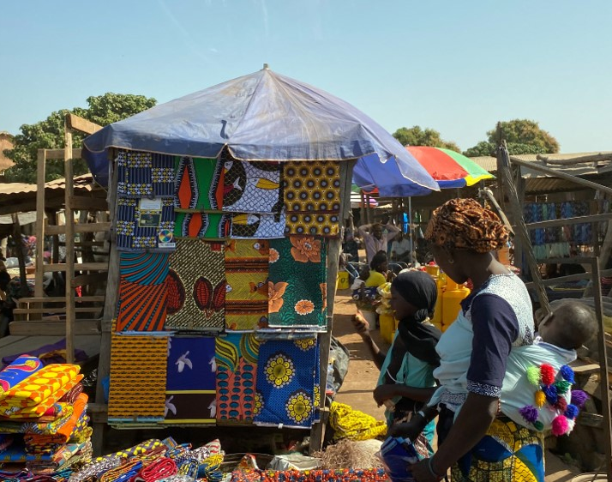
7. Toeristen
Er komen nog niet zoveel buitenlandse toeristen naar Guinee. Maar het is er erg mooi: de watervallen, de heerlijke kust, de wonderschone eilanden.

Slide 9
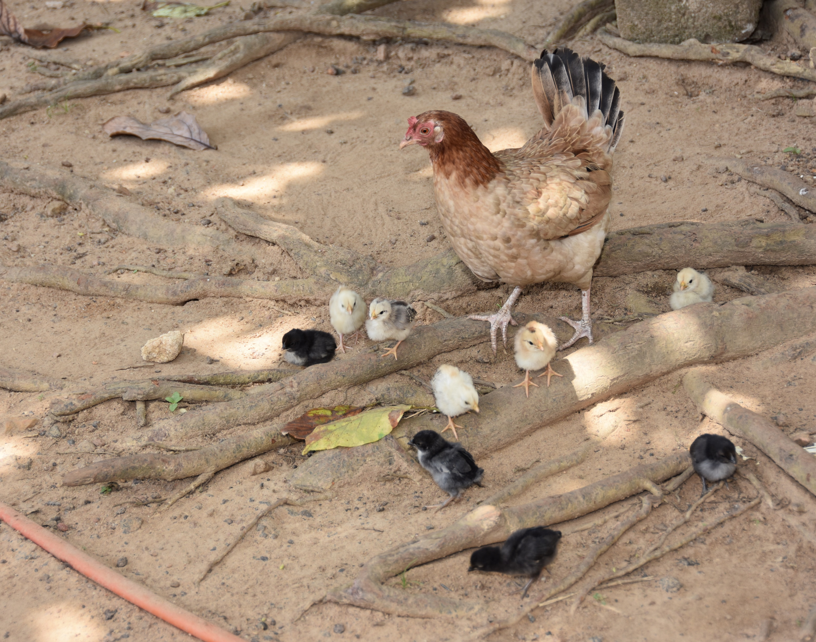
8. Dieren
Er zijn veel apen, wrattenzwijnen, reptielen en vogels in het land. Maar ook luipaarden, nijlpaarden, wilde zwijnen, antilopen. Thuis hebben de mensen meestal koeien, schapen, geiten en kippen.

Slide 10
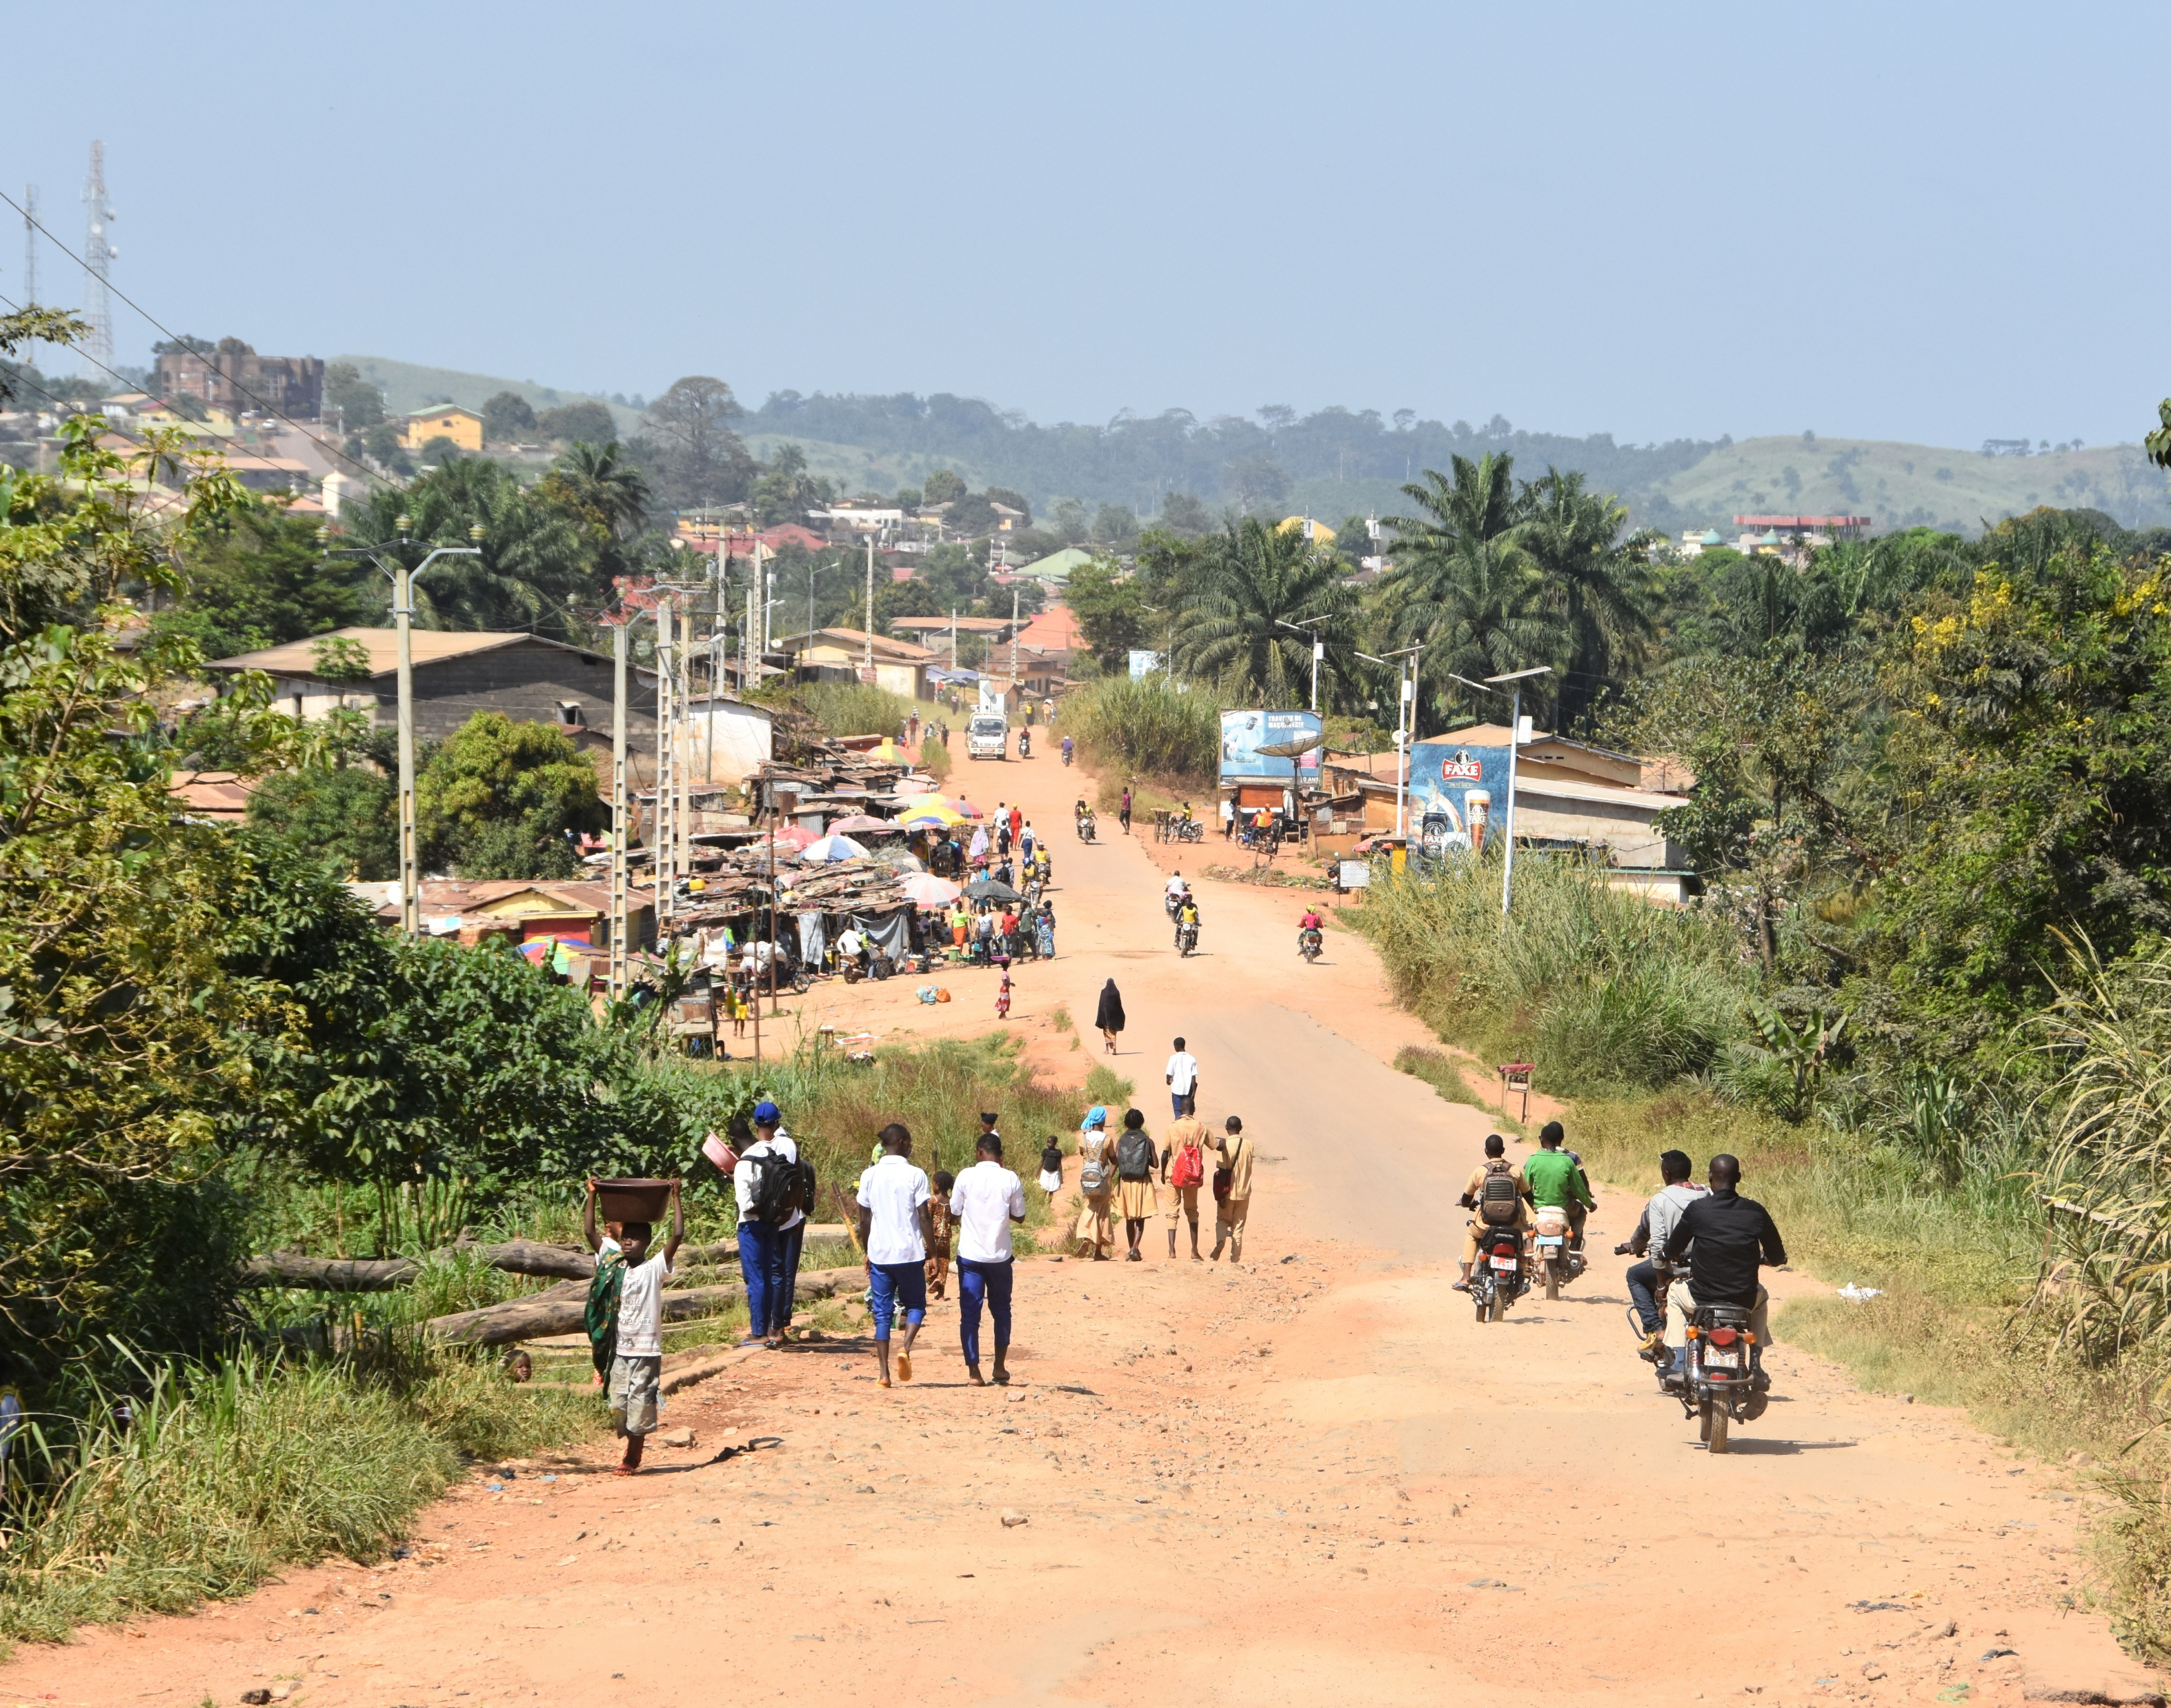
9. Onderweg
Het meest gebruikte transportmiddel is de motortaxi. Die zie je overal. Natuurlijk zijn er ook auto’s en bussen waarmee je het hele land kunt doorkruisen. Maar in de bossen van Guinee gaat men vaak te voet over de wegen van rode aarde.

Slide 11
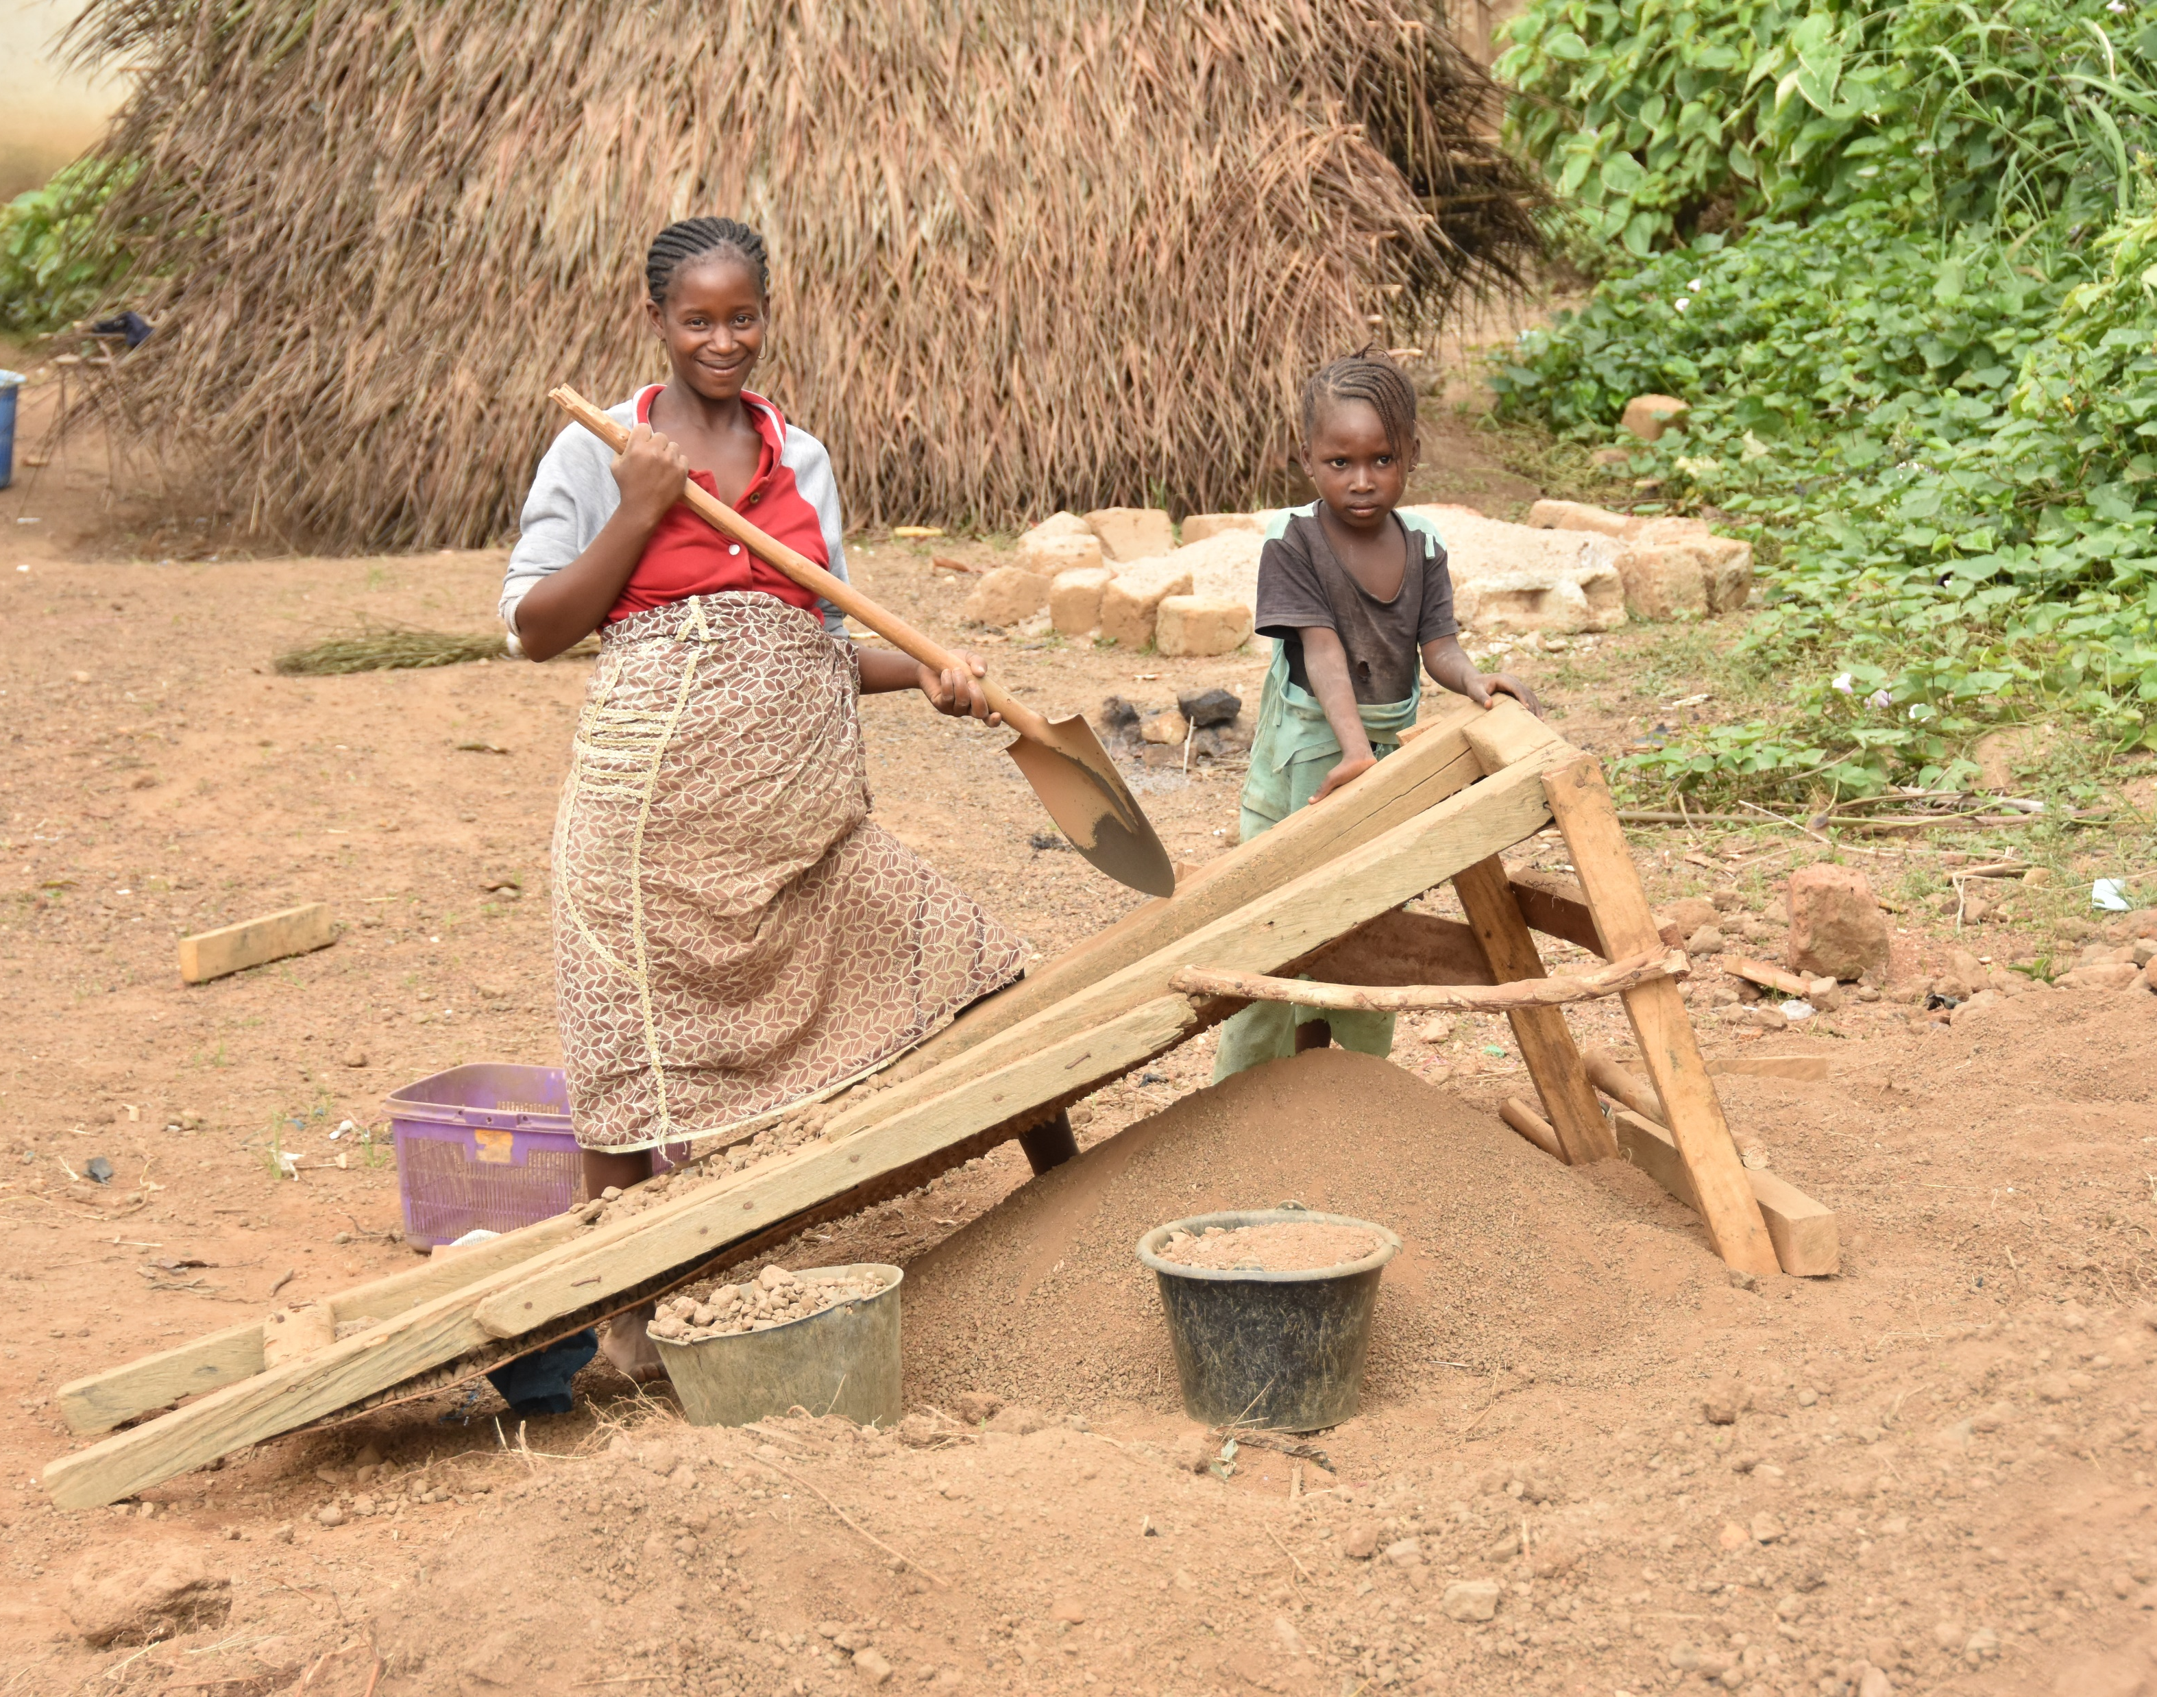
10. Werk van de mensen
De Guineeërs leven vooral van de landbouw, veeteelt, handwerk of kleine bedrijfjes. In bepaalde streken verdienen mensen geld met de verkoop van rode palmolie. Aan de kust is de visserij belangrijk.

Slide 12
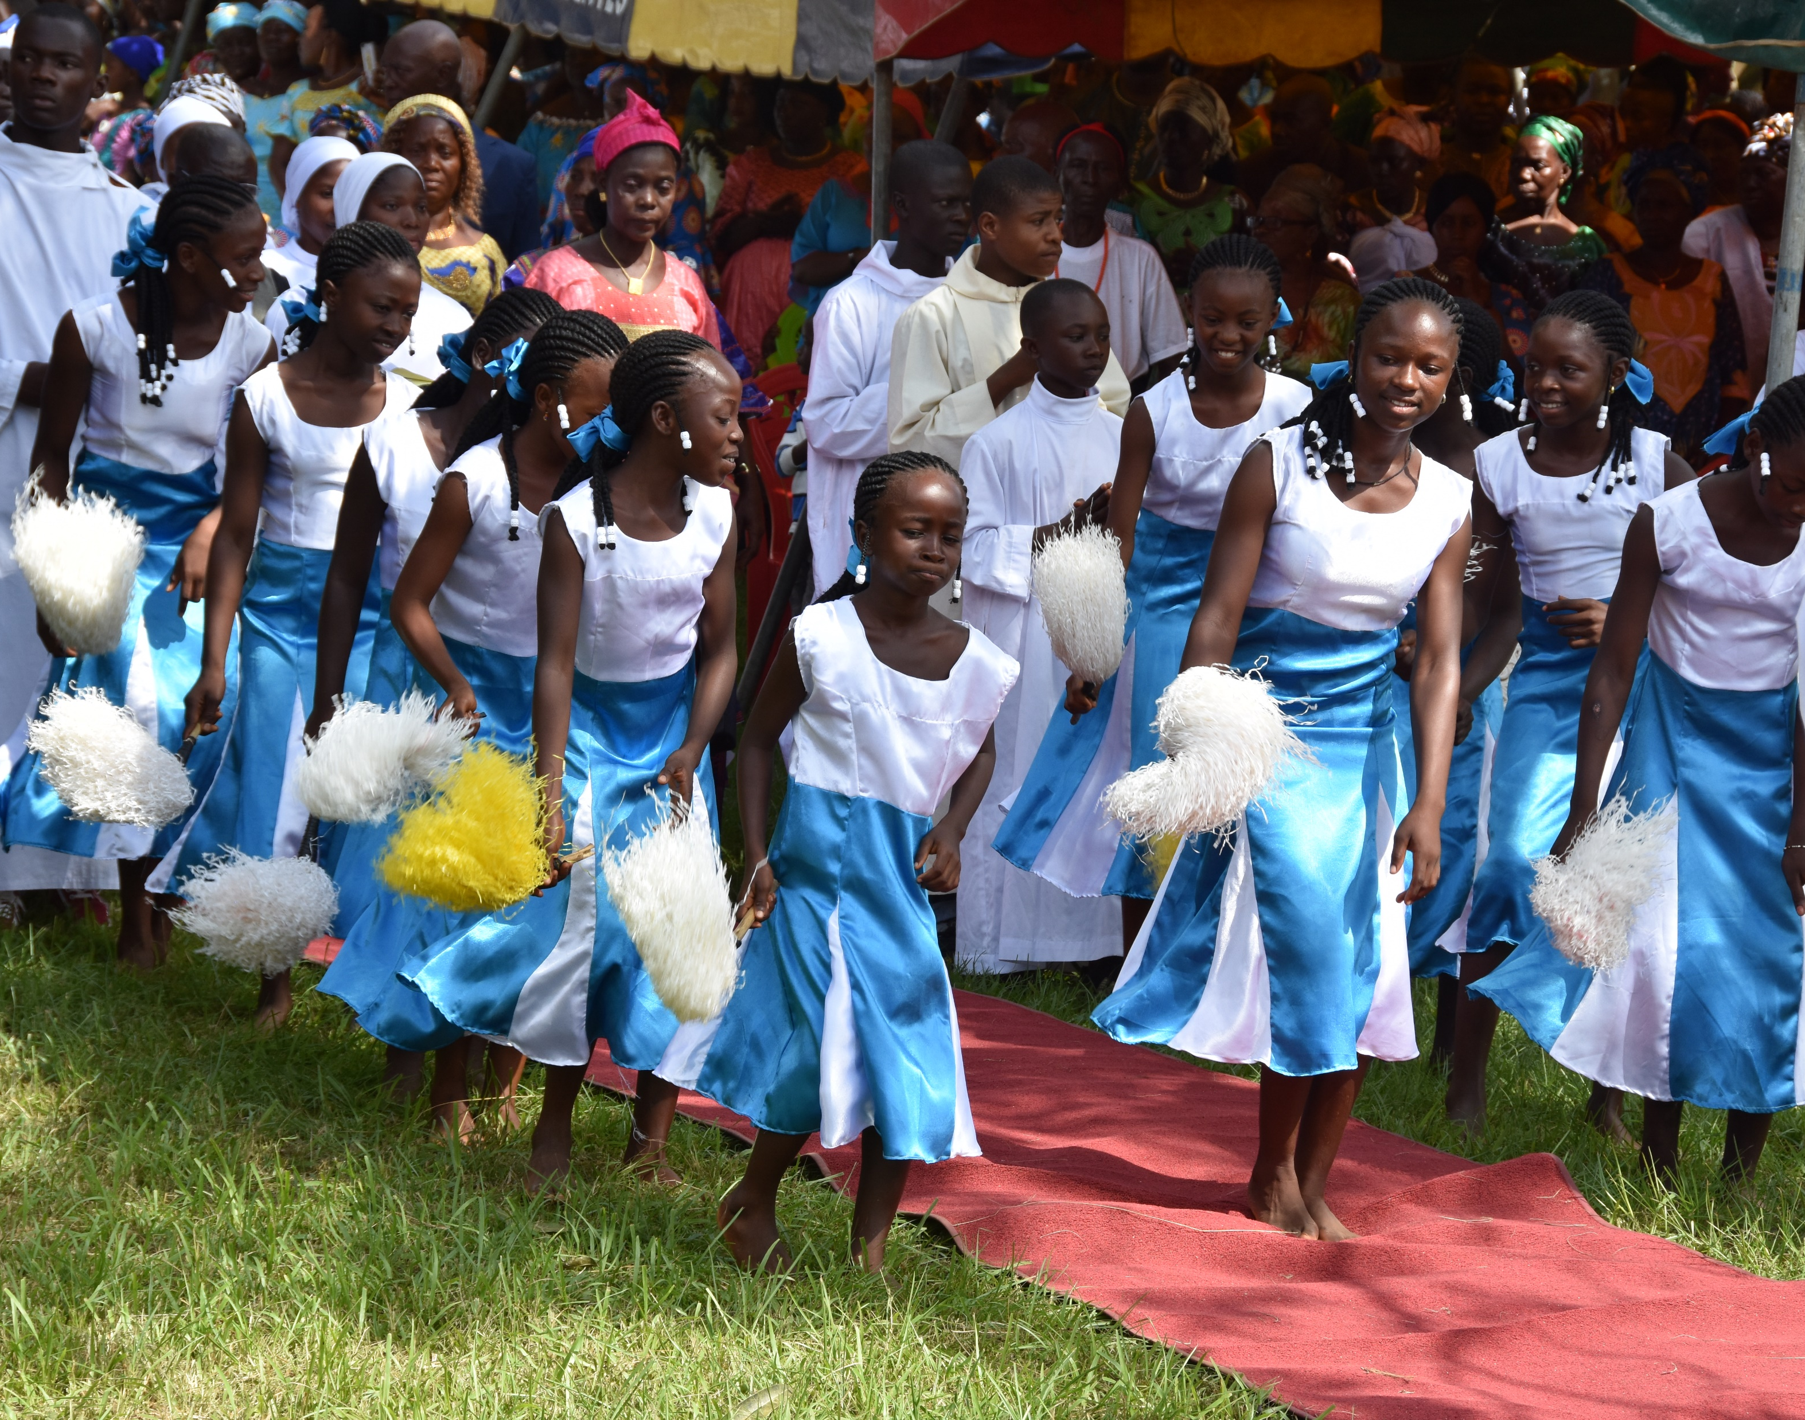
11. Het leven van de mensen
De Guineeërs zijn niet gehaast en vinden familie erg belangrijk. Het geloof speelt een grote rol en muziek en dans geven ritme aan belangrijke momenten van het leven.

Slide 13
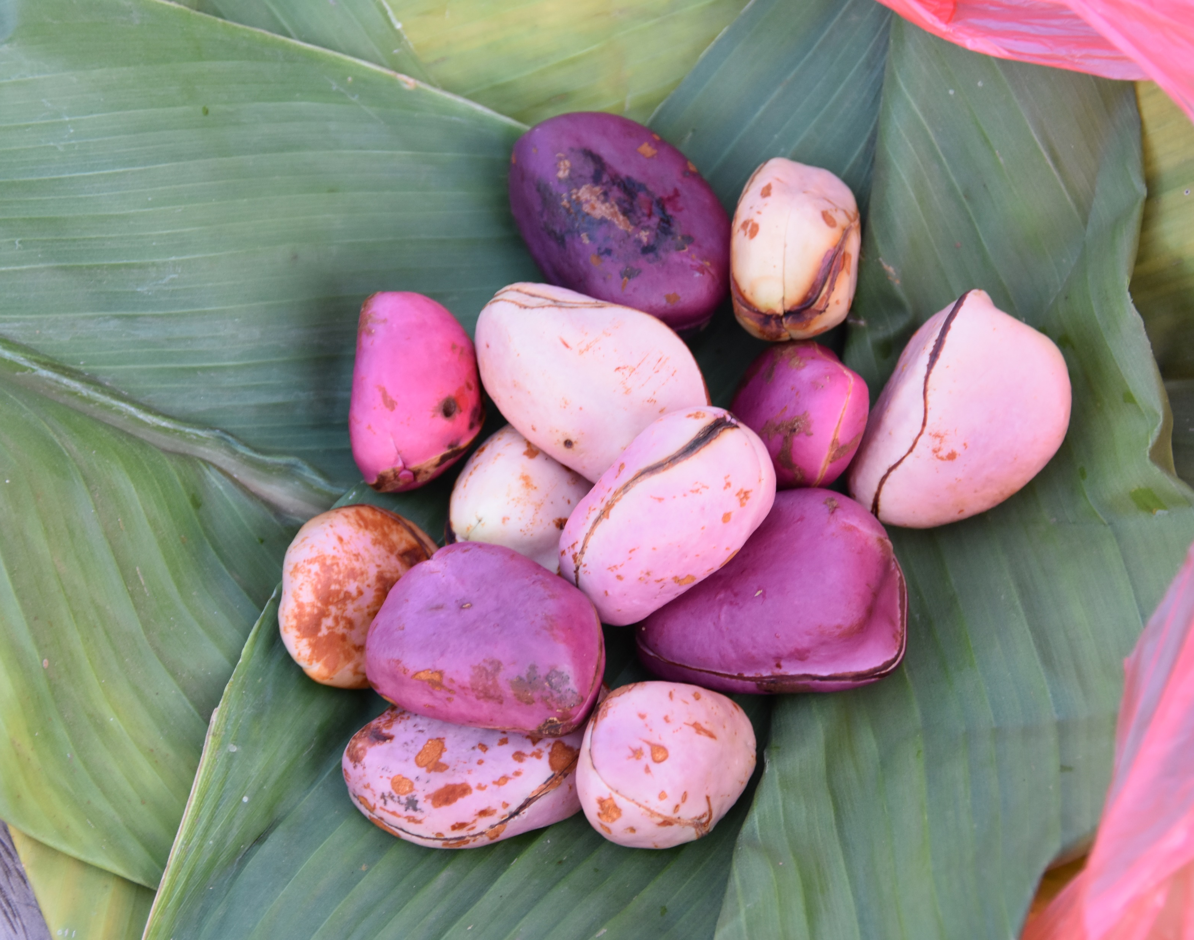
12. Welkom
De Guineeërs zijn heel gastvrij. De bezoeker wordt verwelkomd met water (of witte wijn), kolanoten gewikkeld in groene en verse bladeren en, met dans en bloemen. Het is een feest.

Slide 14
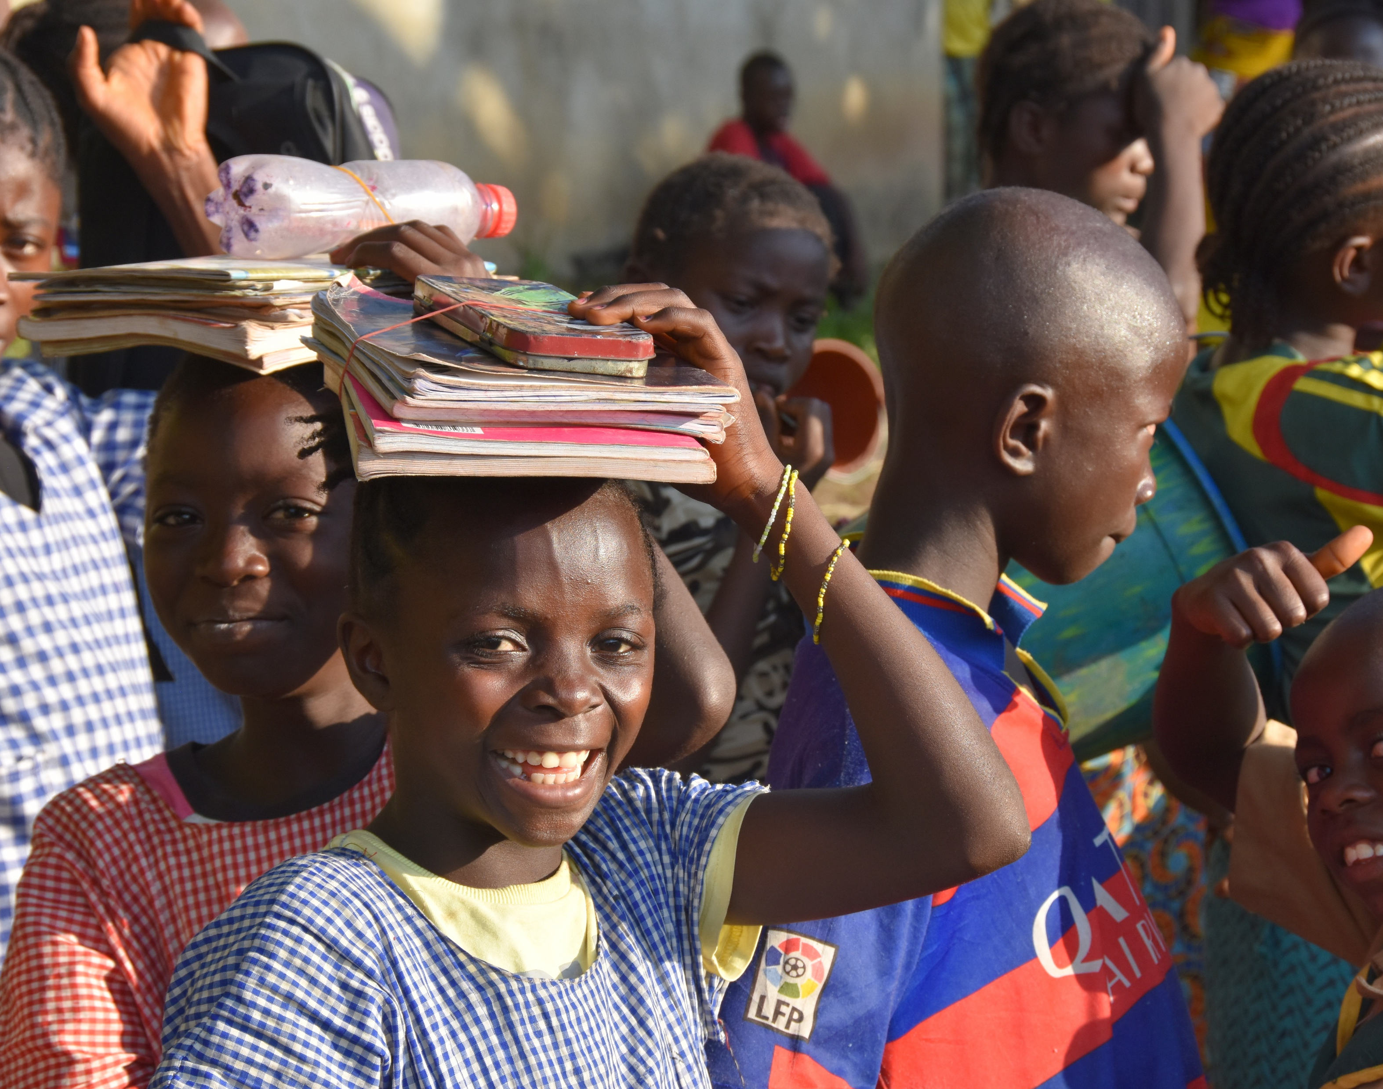
13. De kinderen
In de afgelegen streken van Guinee hebben sommige kinderen geen toegang tot het onderwijs. Meer dan de helft van de mensen kan niet lezen en schrijven. Kinderen leven vaak in de grootfamilie of in opvanghuizen of weeshuizen. Hun ouders zijn ver weg aan het werk.

Slide 15
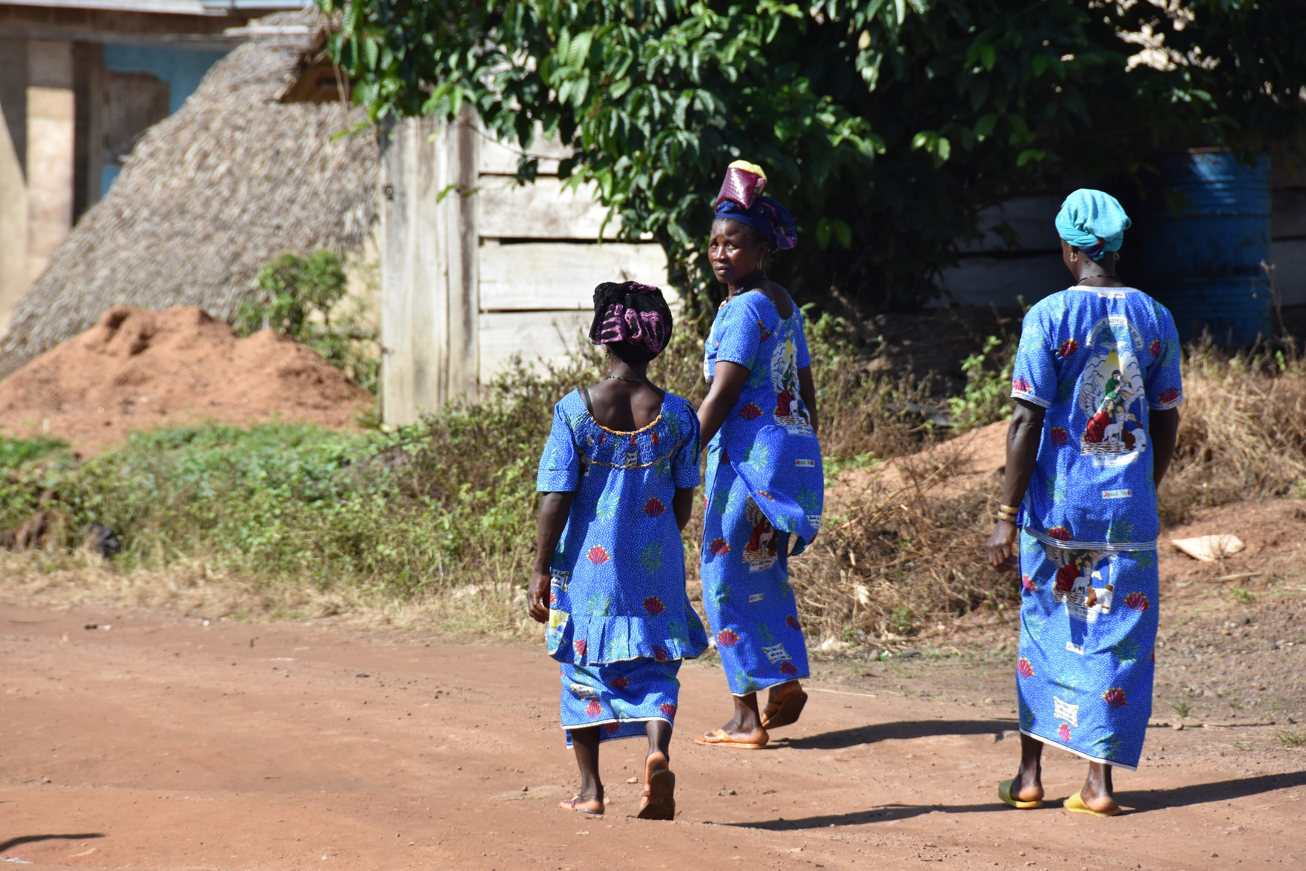
Tot ziens

Slide 16
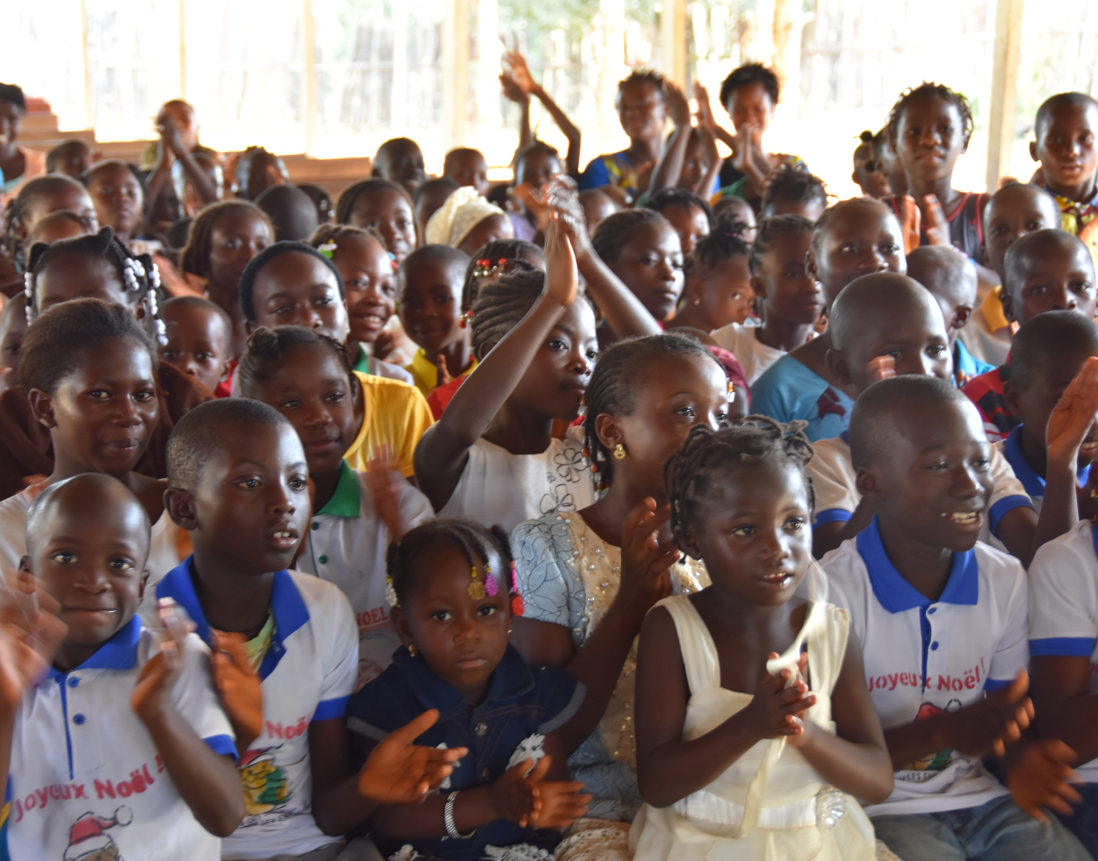
Wereldmissiedag van de kinderen 2021
Missio Pauselijke Missiewerken
Postbus 93140
2509 AC Den Haag
Tel. 070 – 304 74 44
E-mail: missio@missio.nl
www.missiokids.nl
www.missio.nl

